Slide 1
Sıralama Algoritmaları
Araya Sokma Sıralaması-Insertion Sort
Seçmeli Sıralama-Selection Sort
Buket Sıralaması- Radix Sort
Kabarcık Sıralaması-Bubble Sort
Birleşmeli Sıralama- Merge Sort
Kümeleme/Yığınlama Sıralaması- Heap Sort
Hızlı Sıralama- Quick Sort

Slide 2
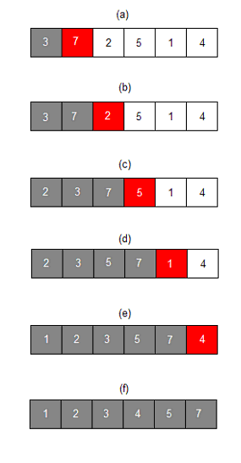
Insertion Sort
Araya sokma algoritması, sıralanacak dizinin ilk elemanını yerinde bırakır ondan sonraki elemanları sırayla alarak sıraya uygun yere sokar.
Olumsuz yanı araya sokulacak eleman için geride kalan diğer elemanların birer kaydırılması gerekliliğidir. Zaman maliyeti açısından olumsuz.
Bu algoritmanın karmaşıklığı O(n²)’dir.

Slide 3
Insertion Sort
Java kodu:
public static void insertionSort(int dizi[]) {
for (int i = 0; i < dizi.length; i++)
{
int sayi = dizi[i];
int j = i - 1;
while (j >= 0 && dizi[j] > sayi)
{
dizi[j + 1] = dizi[j];
j = j--;
}
dizi[j + 1] = sayi;
}
}

Slide 4
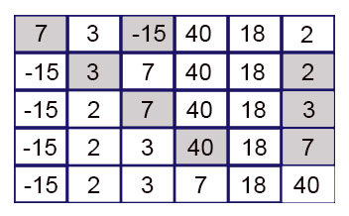
Selection Sort
Dizinin her adımda bir elemanı seçilir ve kalan dizinin en küçük elemanı bulunarak seçilen elemanla yer değiştirilir.
Bu işlem dizinin başından ya da sonundan başlanarak tüm elemanlar değerlendirilene kadar devam eder.
Bu algoritmanın karmaşıklığı O(n²) dir.

Slide 5
Selection Sort
void selectionSort(int [] dizi)
{
int yedek;
int minIndex;
for(int i=0; i<dizi.length; i++)
{
minIndex=i;
for(int j=i; j<dizi.length; j++)
{
if(dizi[j] < dizi[minIndex]) minIndex=j;
}
yedek=dizi[i];
dizi[i]=dizi[minIndex];
dizi[minIndex]=yedek;
}
}

Slide 6
Radix Sort
Radix Sort dizinin terimlerini birbirleriyle mukayese etmez. Onun yerine, sayıları basamak (hane) değerlerine göre gruplar.
Verilen sayıları sağdan sola doğru ya da soldan sağa doğru basamak değerlerine göre ayırır. Her geçişte, aynı basamak değerini alan sayılar bir araya getirilir. Geçişler bitince, sayılar sıralanmış olur. Ortalama olarak, zaman karmaşıklığı O(n) dir.
Örnek:
a. İlk geçişte sayıları23
birler basamağına göre artan yönde sıralıyoruz. Birler hanesinde aynı değeri alan 43, 213, 23 gibi sayılar, başlangıç dizisindeki veriliş sırasıyla yazılırlar.
b. İkinci geçişte, ilk geçişte elde edilen diziyi onlar basamağındaki değerlerine göre sıralıyoruz.
c. Üçüncü geçişte, ikinci geçişte elde edilen diziyi yüzler basamağındaki değerlerine göre sıralıyoruz.
Görüldüğü gibi, en soldaki basamağa göre geçiş bitince, sayılar sıralanmış oluyor.
57 | 43 | 24 | 213 | 44 | 102 | 70 | 37 | 111
70 | 111 | 102 | 43 | 213 | 23 | 24 | 44 | 57 | 37
102 | 111 | 213 | 23 | 24 | 37 | 43 | 44 | 57 | 70
23 | 24 | 37 | 43 | 44 | 57 | 70 | 102 | 111 | 213

Slide 7
Radix Sort
public static void sort(int[] a) {
int i, m = a[0], exp = 1;
int[] b = new int[10];
for (i = 1; i < a.length; i++)
if (a[i] > m)
m = a[i];
while (m / exp > 0) {
int[] bucket = new int[10];
for (i = 0; i < a.length; i++)
bucket[(a[i] / exp) % 10]++;
for (i = 1; i < 10; i++)
bucket[i] += bucket[i - 1];
for (i = a.length - 1; i >= 0; i--)
b[--bucket[(a[i] / exp) % 10]] = a[i];
for (i = 0; i < a.length; i++)
a[i] = b[i];
exp *= 10;
}
}

Slide 8
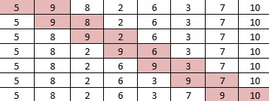
Bubble Sort
Dizideki her bir eleman baştan başlanarak ve her adımda birer kaydırılarak ikişer ikişer kendi içinde kıyaslanır ve yer değiştirilir.
Bu ikili kontrol işlemi doğru sıralama elde edilene kadar devam eder.
Bu algoritmanın karmaşıklığı O(n²) dir.

Slide 9
Bubble Sort
Java kodu:
public static void BubbleSort(int [] dizi)
{
int temp;
for (int i=1; i<dizi.length; i++)
{
for(int j=0; j<dizi.length-i; j++)
{
if (dizi[j] > dizi [j+1])
{
temp = dizi [j];
dizi [j] = dizi [j+1];
dizi [j+1] = temp;
}
}
}
}

Slide 10
Merge Sort
Parçala yönet mantığıyla geliştirilmiş özyinelemeli (recursive) sıralama algoritmasıdır. Temel olarak üç aşamadan oluşur.
Algoritma kendine verilen diziye ikiye böler. Birinci ve ikinci parçaların sıralanmasını sağlar.
Zaman karmaşıklığı O(n log₂ n) dir.

Slide 11
public static int[] mergeSort(int arr[])
{
if( arr.length <= 1 ){
return arr;
}
else{
int middle = (int)(arr.length/2);
int left[] = new int[middle];
int right[] = new int[arr.length-middle];
for( int i=0; i<middle; i++)
{
left[i] = arr[i];
}
for( int i=middle; i<arr.length; i++ )
{
right[i-middle] = arr[i];
}
left = mergeSort(left);
right = mergeSort(right);
int result[] = merge(left, right);
return result;
}
}

Slide 12
public static int[] merge(int left[], int right[]) {
int result[] = new int[left.length + right.length];
int i=0, posLeft = 0, posRight = 0;
while(left.length > posLeft && right.length > posRight ) {
if( left[posLeft] <= right[posRight] ) {
result[i] = left[posLeft];
posLeft++;}
else {
result[i] = right[posRight];
posRight++;
}
i++;
}
if( left.length > posLeft ) {
for(; posLeft<left.length; posLeft++) {
result[i] = left[posLeft];
i++;
}
}
if( right.length > posRight ) {
for(; posRight<right.length; posRight++) {
result[i] = right[posRight];
i++;
}
}
return result;}

Slide 13
Heap Sort
Heap Sort, özel ağaç yapısı ile eleman kümesindeki değerlerin kümeleme işlemi yapılmasıyla ortaya çıkan sıralama algoritmasıdır.
Bu algoritmada büyük olan sayı daima ağacın üst bölümünde yer alır. Kendinden küçük sayılar bu ağacın dallarını oluşturmaktadırlar.
Bu algoritmanın karmaşıklığı O(n log₂ n) dir.

Slide 14
Quick Sort
“Böl ve yönet” stratejisine dayanan basit ve hızlı bir sıralama yöntemi kullanır. Bu algoritma, başlarken dizinin terimleri arasından bir terimi mihenk (pivot) olarak seçer.
Pivottan küçük değerler solda büyük değerler sağda alt dizilere ayrılır. Pivot bu iki alt diziden birine yerleştirilebilir.
Daha sonra bu alt dizilerde kendi içlerinde pivot değerlere göre yeniden alt dizilere ayrılır.
Bu işlem diziler parçalanamayacak duruma gelene kadar tekrarlanır. Bu algoritma özyinelemeli (recursive) doğaya sahiptir.
Bu algoritmanın karmaşıklığı O(n log₂ n) dir.

Slide 15
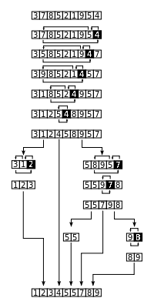
Quick Sort

Slide 16
void quickSort(int[] a, int altindis, int üstindis) {// altdizinin ek küçük indisidir
int i = altindis, j = üstindis, h; // altdizinin ek büyük indisidir
int x = a[(altindis + üstindis) / 2]; // x terimi, mukayesenin yapılacağı mihenk'dir (pivot)
do { // Takas eylemiyle diziyi ayrıştırma
while (a[i] < x)
i++;
while (a[j] > x)
j--;
if (i <= j) {
h = a[i];
a[i] = a[j];
a[j] = h;
i++; j--;
}
}while (i <= j);
if (altindis < j)
quickSort(a, altindis, j);
if (i < üstindis)
quickSort(a, i, üstindis);
}

Slide 17
Arama Algoritmaları
Doğrusal Arama (Linear Search)
İkili Arama (Binary Search)
Hashing

Slide 18
Doğrusal Arama (Linear Search)
Ardışık arama olarak da isimlendirilen bu algoritma en yalın arama algoritmasıdır.
Burada yapılan iş ilk kayıttan başlanarak son kayda kadar tek tek bakmaktır.
En kötü durumdaki zaman karmaşıklığı O(N) dir. Bu yüzden kayıt sayısı 100 000’leri bulan ve sık sık arama yapılması gereken verilerde kullanılması uygun değildir.

Slide 19
Doğrusal Arama (Linear Search)
public static void Bul(int[] dizi) {
int x;
for (int i=0; i<dizi.lenght; i++){
if (x==dizi[i]){
return i;
}
}
return -1;
}

Slide 20
İkili Arama (Binary Search)
İkili arama sıralanmış elemanlar üzerinde gerçekleştirilir. Bir dizinin iki parçaya bölünmesi ve uygun parçada aynı işlemin sürdürülmesi ile yapılan arama işlemidir. Zaman karmaşıklığı O(log₂N) dir.
Örneğin önce dizinin ortasına bakılır, aranan ortadaki eleman mı? Evetse aranan bulundu değilse aranan ya aşağı bölümdedir ya da yukarıdaki bölümdedir ya da dizide yoktur.
Daha ilk adımda aranan varsa dizinin aşağısında ya da yukarısında belirlenmiş olur. Benzer işlem arananın bulunduğu parça üzerinde tekrarlanırsa aranana gittikçe yaklaşılmış olur.
İkili arama yöntemi sıralı olsa bile bağlantılı liste üzerinde kullanılamaz. Çünkü bağlantılı listede herhangi bir düğüme ilk düğüm hariç doğrudan erişilemez. Bunun için o düğüme kadar olan bütün düğümler üzerinden geçmek gerekir.
İkili ağaç veri modeli doğrudan ikili arama yapılmasını sağlamaktadır. Arama için ilk önce ağacın köküne bakılmaktadır. Aranan kök değilse kök ile arananın değeri karşılaştırılır ve sağ veya sol ağaca bakılmak üzere dallanılır.

